Slide 1

МИНИСТЕРСТВО ОБРАЗОВАНИЯ И НАУКИ РОССИЙСКОЙ ФЕДЕРАЦИИ
ГОСУДАРСТВЕННОЕ БЮДЖЕТНОЕ УЧРЕЖДЕНИЕ
КАЛИНИНГРАДСКОЙ ОБЛОСТИ
ПРОФЕССИОНАЛЬНАЯ ОБРОЗОВАТЕЛЬНАЯ ОРГАНИЗАЦИЯ
«КОЛЛЕДЖ ИНФОРМАЦИОННЫХ ТЕХНОЛОГИЙ И СТРОИТЕЛЬСТВА»
Выпускная квалификационная работа на тему
«Dragon Tale" »
Разработчик: студент группы ИСп21-2К
Ильин Тимур Евгеньевичь
Руководитель: преподаватель КИТиС
Большакова-Стрекалова А.В.
Калининград 2024
1

Slide 2
ЗАДАЧИ
Рассмотреть аналоги приложения
Разработать программу по техническому заданию
Обоснование сред разработки
Разобраться в работе приложения
2

Slide 3
СОДЕРЖАНИЕ
Введение
Анализ аналогов
Техническое задание(кратко)
Обоснование сред разработки
Разбор приложения
Заключение

Slide 4
В мире компьютерных игр игроки находят не только развлечение, но и способность погрузиться в увлекательные и захватывающие миры. В играх мы можем стать кем угодно: от бравого рыцаря, спасающего королевство, до отважного исследователя, открывающего тайны древних руин. Все это делает игры уникальными площадками для самовыражения, развития логического мышления и воображения.
3

Slide 5


01
АНАЛОГИ ПРИЛОЖЕНИЯ
4

Slide 6
Shovel Knight
Shovel Knight - это пиксельный платформер, выпущенный в 2014 году студией Yacht Club Games. Игрок управляет рыцарем по имени Шаблон, который использует лопату в качестве оружия и инструмента
5

Slide 7
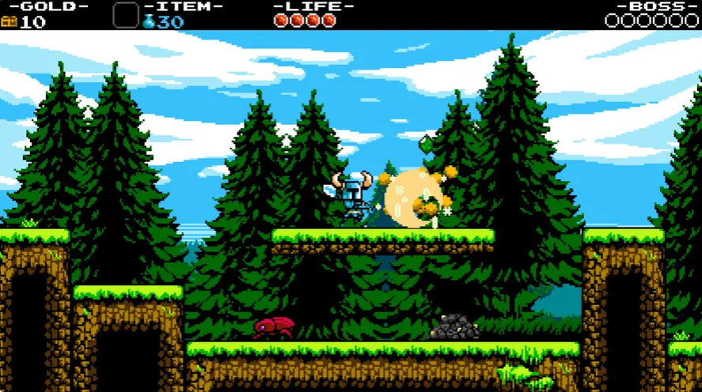
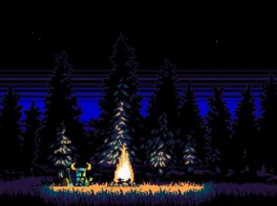
УСТРОЙСТВО Shovel Knight
ГЕЙМПЛЕЙ
ГРАФИКА
Shovel Knight: собирайте сокровища, сражайтесь и преодолевайте уровни, используя лопату как оружие и инструмент, исследуя захватывающие платформенные миры.
Графика игры Shovel Knight выполнена в ретро-пиксельном стиле, оживляющем классический внешний вид 8-битных игр, но с деталями и анимацией, придающими свежесть и глубину.
6

Slide 8
02
ТЕХНИЧЕСКОЕ ЗАДАНИЕ
7

Slide 9
РАЗРАБОТКА ПО ТЗ
Игра "Dragon Tale" создана на основе задания, ориентированного на создание захватывающего пиксельного приключения для ПК. Графика игры адаптирована для различных разрешений экранов, включая 720x480, 1080x1920 и 1440x2560, согласно ГОСТ 2.114-95. Оптимизированная производительность обеспечивает плавную работу на различных конфигурациях компьютеров, учитывая требования ГОСТ 26474-85, включая старые и менее мощные устройства.
Управление осуществляется с помощью клавиатуры компьютера, обеспечивая комфортную игру с возможностью настройки клавиш. Интерфейс игры разработан с учетом удобства взаимодействия с игровым миром, включая информацию о состоянии героя и прогрессе игры
8

Slide 10
03
ОБОСНОВАНИЕ СРЕДЫ РАЗРАБОТКИ
9

Slide 11

Intellij IDEA
IntelliJ IDEA предоставляет мощные инструменты для разработки Java-приложений, обеспечивая удобную среду для написания кода, отладки и управления проектом. Её интуитивно понятный интерфейс и широкий набор функций делают процесс разработки эффективным и удобным для программистов.
10

Slide 12
ОБОСНОВАНИЯ СРЕД РАЗРАБОТКИ
Плюсы IntelliJ IDEA:
Мощные инструменты разработки, включая автодополнение, рефакторинг кода и интегрированные средства отладки.
Широкий набор плагинов для расширения функциональности.
Интеграция с системами контроля версий, такими как Git.
Поддержка различных языков программирования, не только Java.
Активное сообщество пользователей и разработчиков, обеспечивающее регулярные обновления и поддержку.
Минусы IntelliJ IDEA:
Требует значительных ресурсов системы, особенно при работе с большими проектами.
Некоторые функции доступны только в платной версии, что может быть недоступно для некоторых пользователей.
Могут возникать проблемы с производительностью на медленных компьютерах или в больших проектах.
Интерфейс может показаться сложным для новичков из-за большого количества функций и настроек.
11

Slide 13

Eclips
Eclipse - это мощная интегрированная среда разработки (IDE), предоставляющая широкий набор инструментов и функций для разработки программного обеспечения.
12

Slide 14
ОБОСНОВАНИЯ СРЕД РАЗРАБОТКИ
Плюсы Eclipse:
Бесплатность и открытый исходный код.
Гибкость и поддержка множества языков программирования.
Большое сообщество и активная поддержка.
Расширяемость через систему плагинов.
Интеграция с различными инструментами разработки.
Обширный функционал, включая автодополнение кода, отладку и анализ.
Минусы Eclipse:
Некоторые пользователи могут считать интерфейс менее интуитивным по сравнению с другими IDE.
Иногда может возникать проблема с производительностью при работе с крупными проектами.
Не всегда самое быстрое обновление плагинов.
Использование памяти может быть достаточно высоким, особенно при одновременном запуске нескольких проектов.
13

Slide 15
04
РАЗБОР ПРИЛОЖЕНИЯ
14

Slide 16
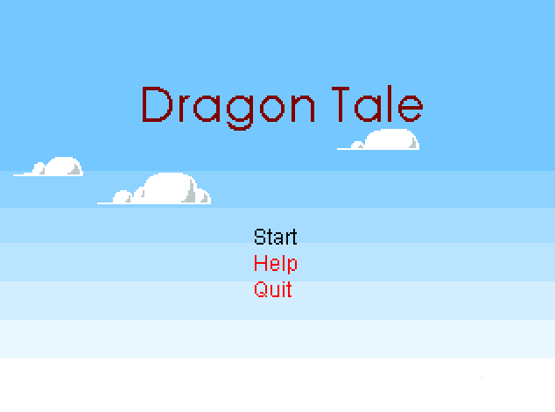
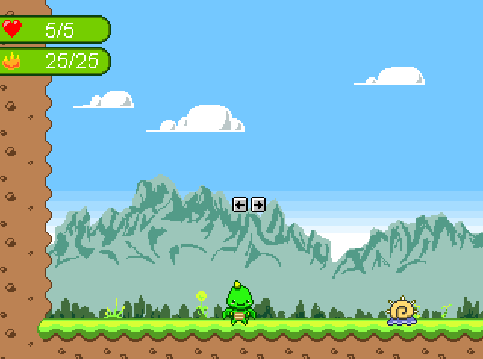
РАЗБОР ПРИЛОЖЕНЯ Dragon Tale
ГЛАВНОЕ МЕНЮ
ЭКРАН ИГРЫ
Главное меню представляет собой название приложения, и три основные кнопки: Запуск игры, помощь и выход.
Игрок управляет дракончиком, который бегает по платформе, и убивает враждебных существ.
15

Slide 17
ЗАКЛЮЧЕНИЕ
В ходе выполнения курсового проекта по разработке приложения "Dragon Tale" было проделано значительное количество работы, направленной на создание увлекательного и качественного игрового продукта. Разработка приложения позволила мне углубить свои знания в области программирования и разработки игр, а также приобрести ценный опыт работы с Java и различными инструментами разработки. "Dragon Tale" представляет собой не только результат технического труда, но и плод креативного процесса, наполненного вдохновением и страстью к созданию увлекательных игровых миров. Я уверен, что данное приложение найдет своего пользователя и принесет им радость и удовлетворение от игры. Весь полученный опыт и знания будут полезны в моем дальнейшем профессиональном росте и развитии
3

